Slide 1
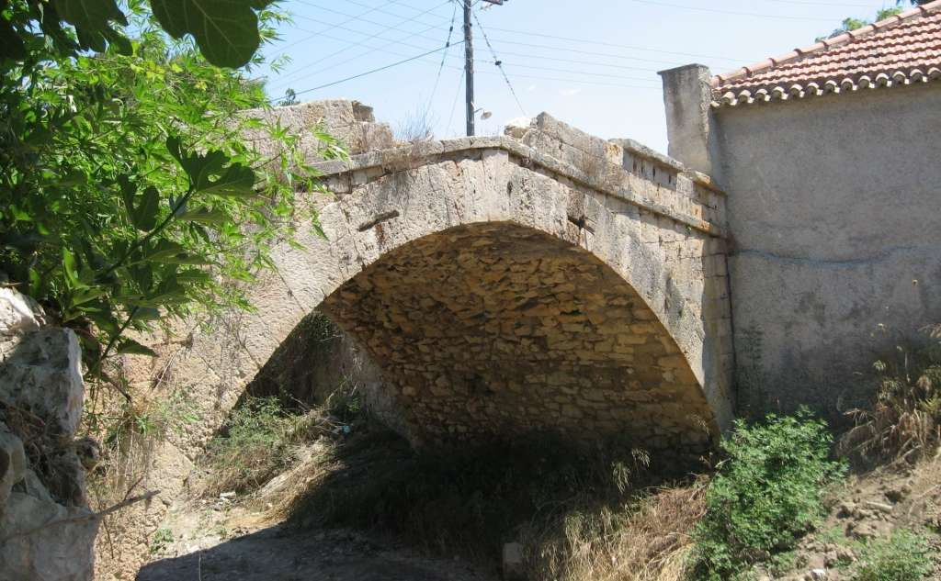
Γνωριμία με το πέτρινο
τοξωτό γεφύρι της Μεθώνης

Slide 2
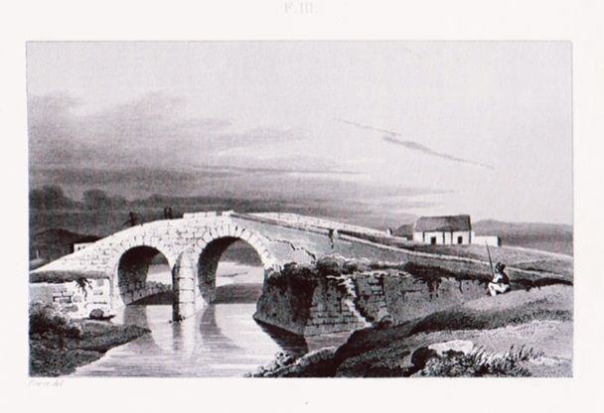
H Μεθώνη διασχίζεται από βορρά
προς νότο από ένα ποτάμι στην κοίτη
του οποίου κυλούσαν αρκετά νερά.
Πρόκειται για την κοίτη του ποταμού
Siloso (ή Limar) ο οποίος αναφέρεται
από ξένους περιηγητές περασμένων
αιώνων.

Slide 3

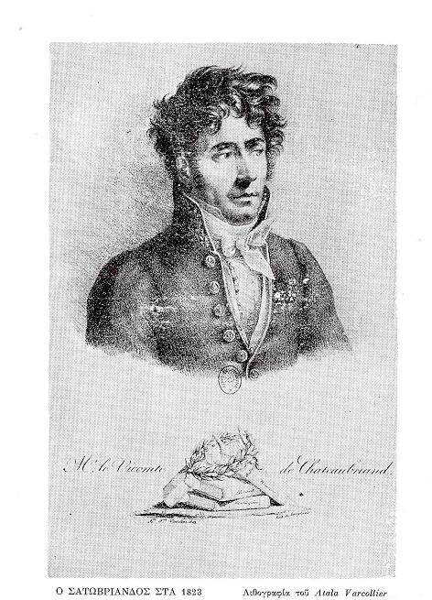
«Στις όχθες του ήταν χτισμένα πολλά
σπιτάκια που δίνουν σε μικρογραφία
την όψη μιας από τις εισόδους του
Παρισιού. Οι όχθες του είναι κατάφυτες
από ροδοδάφνες και λυγιές».
Mangeart (1829)
Η κοίτη ήτο μεστή ροδοδαφνών
και εμπέτρων φυτών εχόντων
φύλλα μακρά, ωχρά και λεπτά,
άνθη δε ιόχροα, κατά τι βαμβακοειδή
και επιμήκη εν σχήματι ηλακάτης.
(Σατωμπριάν 1806)

Slide 4
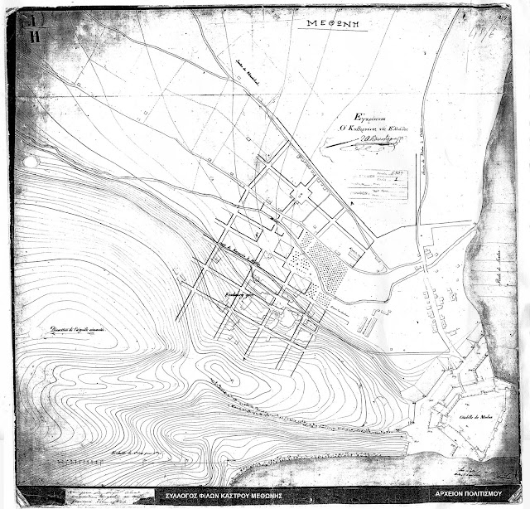
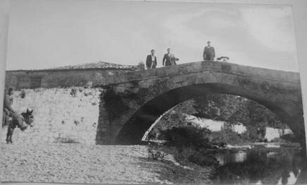
Το γεφύρι βρίσκεται σε απόσταση 50 μέτρων ανατολικά του Καποδιστριακού
Σχολείου και έχει κηρυχθεί ιστορικό διατηρητέο μνημείο από το 2001.
Είναι ένα εξαιρετικό δείγμα τεχνικής κατασκευής γεφυριών προς τα τέλη του 19^{ου} αιώνα, βρίσκεται σε αρμονία με το ευρύτερο φυσικό περιβάλλον και αποτελεί αναπόσπαστο τμήμα του ιστορικού ιστού της πόλης της Μεθώνης.

Slide 5
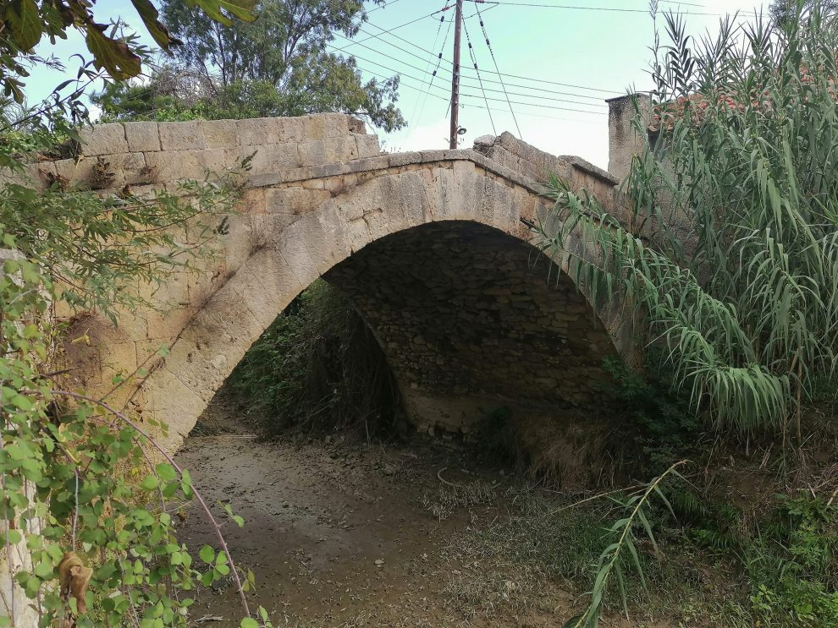
Πρόκειται για πέτρινη θολωτή
κατασκευή με 10 μέτρα μήκος
και 5,20 μέτρα πλάτος με ημικυκλικό τόξο που έχει άνοιγμα 8 μέτρα περίπου και στηρίζεται σε βράχους στις δύο όχθες. Επειδή η γέφυρα είναι υπερυψωμένη κτίστηκαν βόρεια και νότια ων δύο βάσεών της λίθινοι τοίχοι αντιστήριξης, που κρατάνε την τεχνητή επίχωση για την καλύτερη πρόσβαση, αλλά και για την ενίσχυση των πρανών.

Slide 6
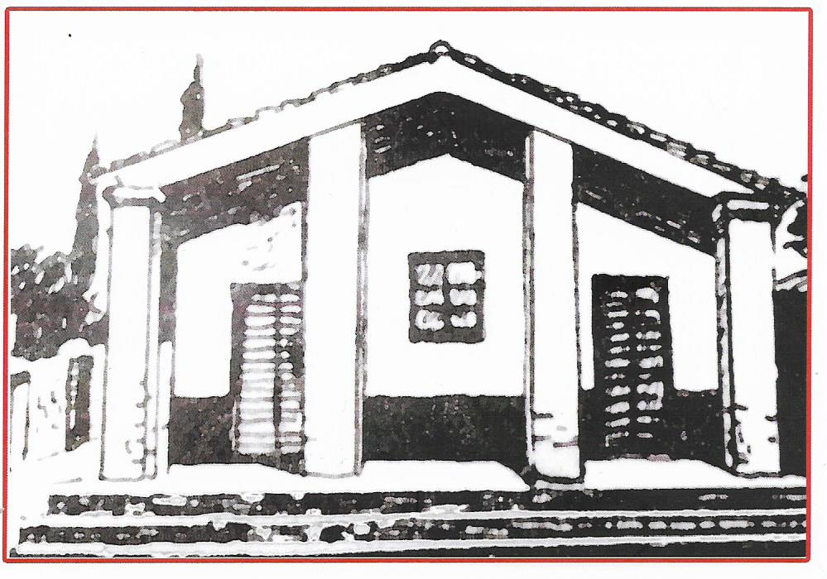
Η γέφυρα υπολογίζεται ότι κατασκευάστηκε το 1862 και
η κατασκευή της ανατέθηκε σε
Εργολάβοι με το όνομα Χαρίτων
Χαριτόπουλος. Το 1864 μάλιστα
κατασκευάστηκε και ο δρόμος που
συνδέει το Καποδιστριακό Σχολείο
με το γεφύρι.

Slide 7
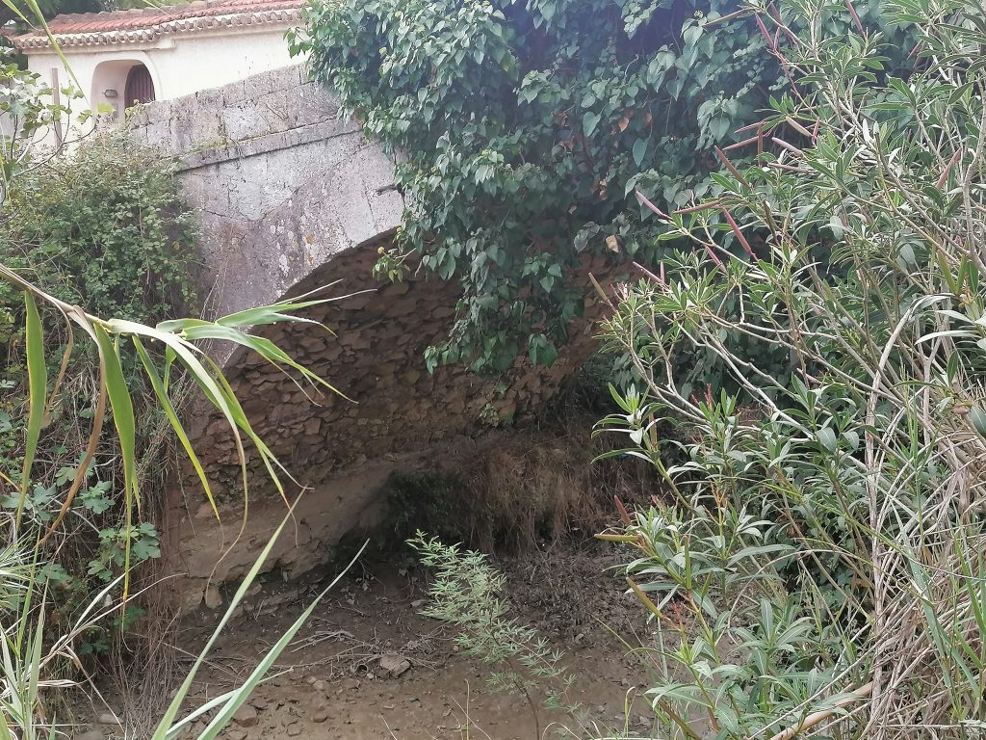
Αυτό το γεφύρι αφέθηκε απροστάτευτο
στη φθορά του χρόνου χωρίς καμιά
συντήρηση μετά την ανέγερσή του.
Ακόμα και ο στοιχειώδης καθαρισμός
του καταργήθηκε.
Και σαν να μην έφτανε αυτό από το
1987 μέχρι το 2008 έγιναν βάρβαρες
και καταστροφικές παρεμβάσεις
δημόσιου φορέα και της Τοπικής
Αυτοδιοίκησης.
Συγκεκριμένα ο ΟΤΕ κατέστρεψε ένα
μέρος του πλακόστρωτου για να
περάσει καλώδια με την ανοχή της
τότε Κοινότητας Μεθωνης. Και η
τοπική διοίκηση επίστρωσε το
οδόστρωμα με μια πρώτη δόση
τσιμέντου.

Slide 8
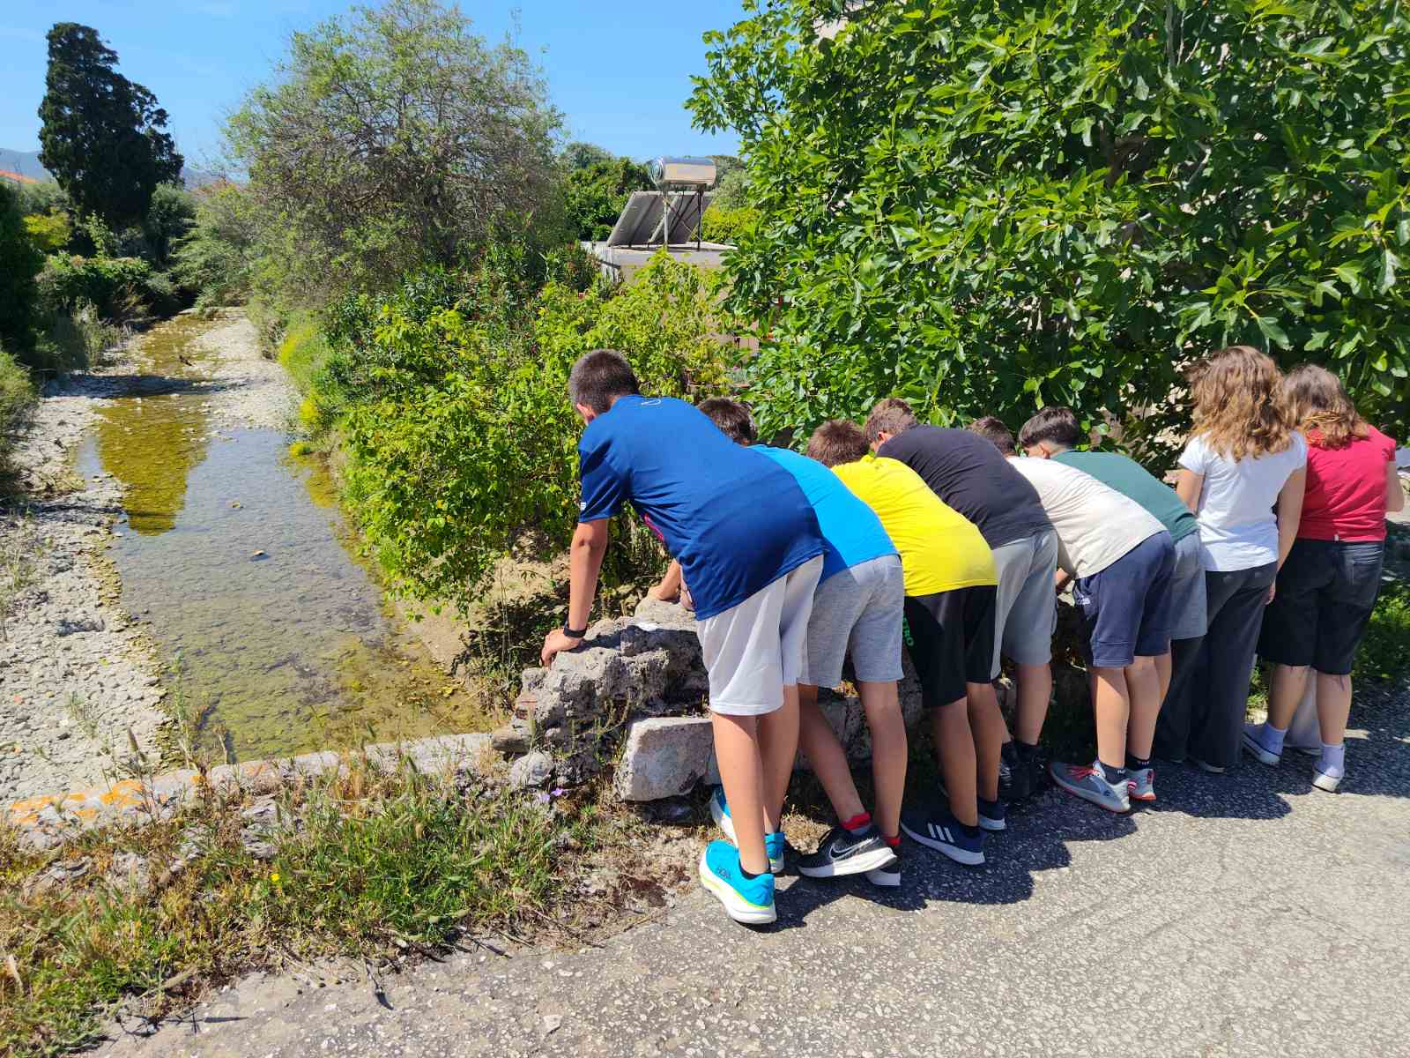
Μετά το χαρακτηρισμό του ως «Ιστορικό
Διατηρητέο Μνημείο και ως έργο τέχνης την
τοξοειδή γέφυρα» θα περίμενε κάποιος να
ξεκινήσουν οι διαδικασίες αποκατάστασης.
Δυστυχώς έγινε το αντίθετο. Το τσιμέντο
κτύπησε πάλι το 2008 όταν αυτό που
περίσσεψε από την τσιμεντόστρωση του
παράχθιου δρόμου το έριξαν στο
οδόστρωμα του γεφυριού.

Slide 9
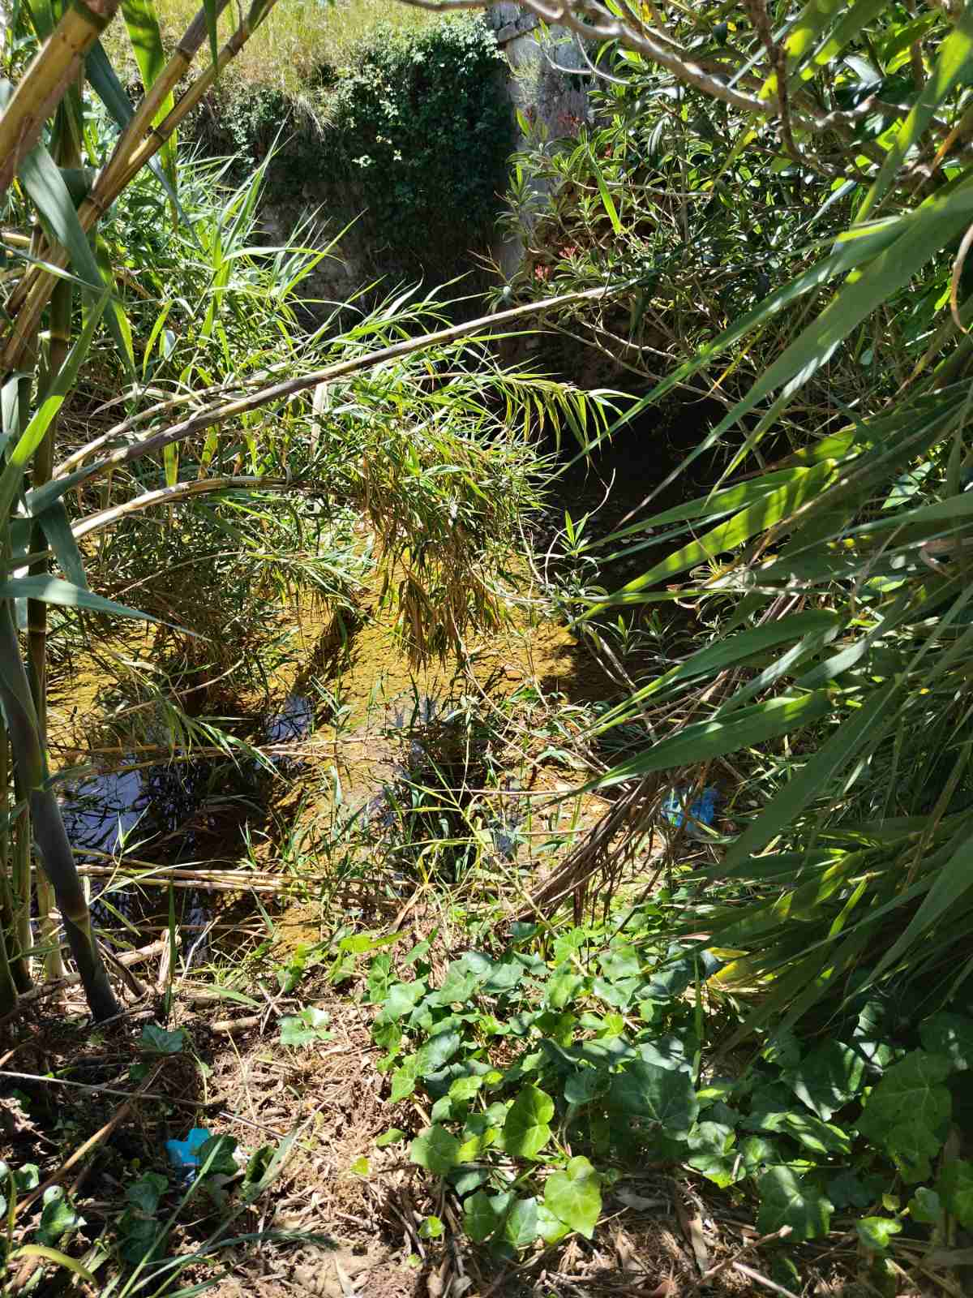
Πέρασαν πολλά χρόνια απραξίας.
Οι αυθαίρετες παρεμβάσεις παραμένουν
και δεν ανησυχεί κανένας αρμόδιος.
Όχι μόνο για τη συνεχιζόμενη φθορά
του μνημείου, όχι μόνο για την ασφάλεια
των διερχόμενων οχημάτων και των
επιβατών τους , αλλά και για τον απλό
καθαρισμό από τη γύρω βλάστηση που
κυριολεκτικά έχει κρύψει τελείως τη
μαγεία του τόξου.

Slide 10
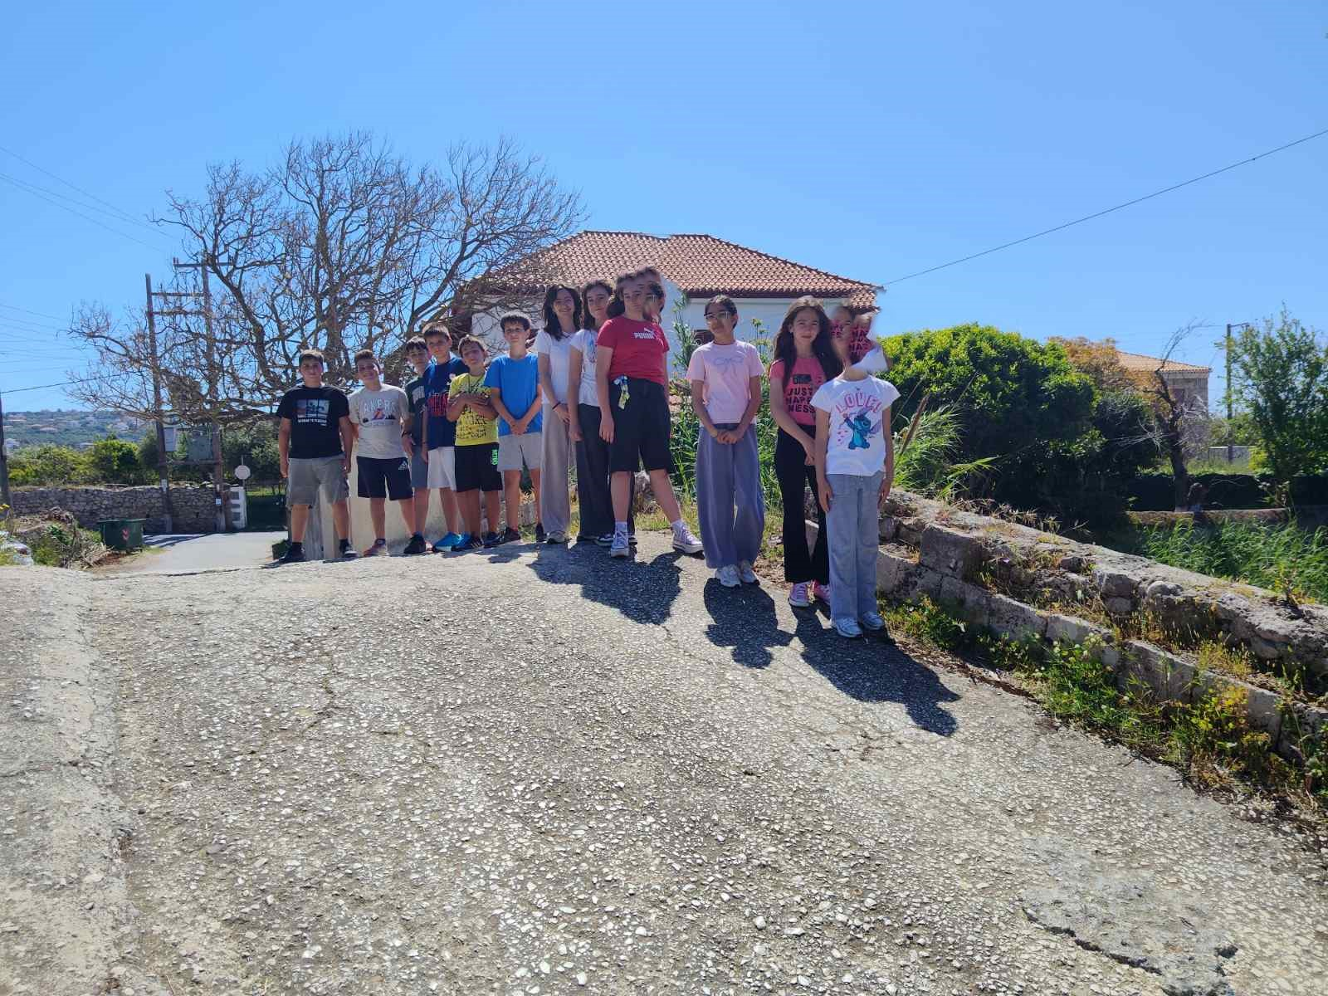
Ζητάμε
Να καθαριστεί το γεφύρι από τη βλάστηση και να απαγορευτεί η πρόσβαση
αυτοκινήτων μέχρι να εξεταστεί η αντοχή του.
2. Να φύγουν οι τσιμεντοστρώσεις και να αποκατασταθεί το οδόστρωμα με πέτρινες πλάκες.
3. Να γίνουν οι αναγκαίες εργασίες για την αποκατάσταση του γεφυριού στην
αρχική του μορφή.
4. Μετά την αναστήλωση του Καποδιστριακού Σχολείου (2016) και τη διαμόρφωση
του περιβάλλοντος χώρου είναι απαραίτητη η αποκατάσταση και ανάδειξη του μνημείου.

Slide 11
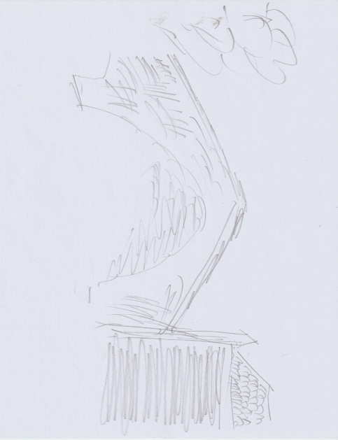
Πιστεύουμε ότι ο Δήμος, σε συνεργασία με την Αρχαιολογική Υπηρεσία, οφείλει να επαναφέρει το μνημείο στην αρχική του μορφή απομακρύνοντας τις τσιμεντοστρώσεις και φυσικά να λάβει άμεσα τα μέτρα προστασίας που χρειάζονται.

Slide 12
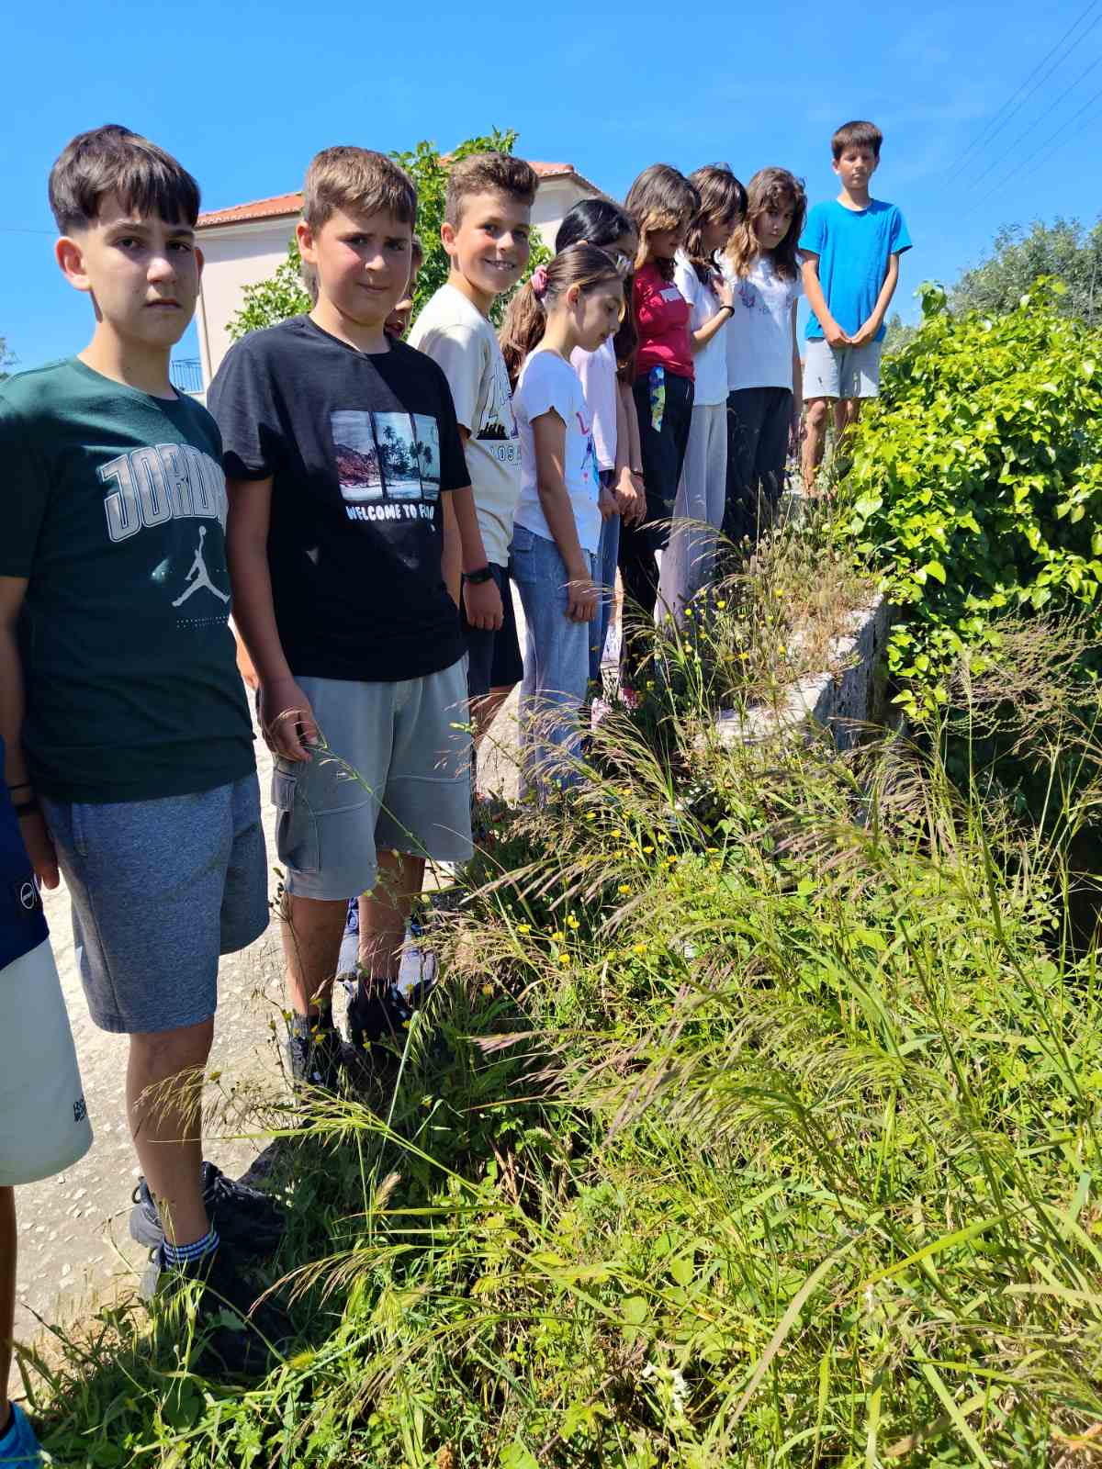

Το τοξωτό πέτρινο γεφύρι του Καποδιστριακού Σχολείου Μεθώνης αποτελεί σημαντικό μνημείο της άυλης πολιτιστικής μας κληρονομιάς και η αντιμετώπιση της απαξίωσης και αδιαφορίας στην οποία έχει περιέλθει, αλλά και η ανάγκη της ασφάλειας των διερχομένων από εκεί αποτελεί προτεραιότητα της περιβαλλοντικής ομάδας του σχολείου μας.
Η προβολή του μέσα από τη συμμετοχή μας στο Ε.Θ.Δ «Τα Πετρογέφυρα της Ελλάδας» που συντονίζει Το ΚΕΠΕΑ Μακρινίτσας πιστεύουμε ότι θα συμβάλλει σε αυτό!

